Slide 1
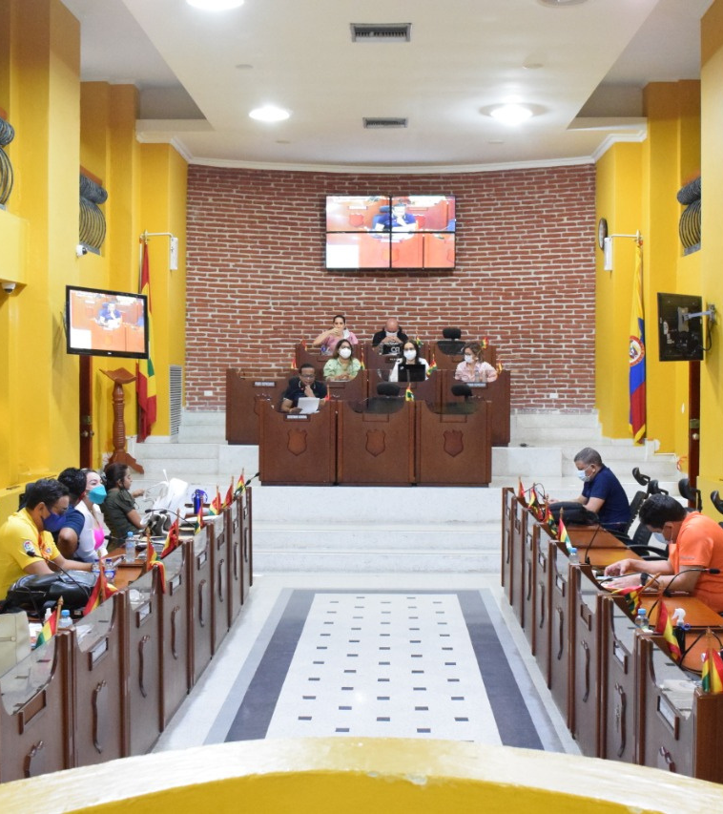
Rendición
de Cuentas
Segundo Semestre 2021

Slide 2
Rendición
de Cuentas
BANCADA PARTIDO LIBERAL
Segundo Semestre 2021
GLORIA ESTRADA BENAVIDES
KATTYA MENDOZA SALEME
HERNANDO PIÑA ELLES

Slide 3
Rendición
de Cuentas
Segundo Semestre 2021
11 PROPOSICIONES PRESENTADA POR BANCADA PARTIDO LIBERAL.
12 PROYECTOS DE ACUERDO PRESENTADOS POR COMISIONES:
-COMISION PRIMERA: HERNANDO PIÑA ELLES
-COMISION TERCERA: GLORIA ESTRADA BENAVIDES Y KATTYA MENDOZA SALEME.

Slide 4
Rendición
de Cuentas
PROPOSICIONES
Segundo Semestre 2021
TRAZABILIDAD EN LA REVISION DE PROCESOS DE CONTRATACION
Teniendo en cuanta las múltiples quejas por parte de las dependencias que remiten
procesos para revisión a la secretaría general y a la Unidad Asesora de Contratación,
aunado al evidente retraso que presentan los procesos de contratación en todas las
dependencias de la Alcaldía Mayor de Cartagena, el Concejo Distrital de Cartagena de
Indias en sesión de la fecha Propone, solicitar a la Secretaría General del Distrito, Unidad
Asesora de Contratación – UAC, se solicito información para revisar los tiempos de cada proceso.
ADICION PROPOSICION 79
El Concejo Distrital de Cartagena de Indias en sesión de la fecha propone
adicionar la Proposición No. 079 en el sentido de solicitar copia del expediente
contentivo del proyecto del Barrio Heroico con su presupuesto, radicado en la
Secretaría de Planeación.

Slide 5
Rendición
de Cuentas
Segundo Semestre 2021
Secretaría de Educación, Convenio de Asociación
No. 014 de 2021.
El Concejo Distrital de Cartagena de Indias en sesión de la fecha, propone solicitar a la
Secretaría de Educación el Convenio de Asociación No. 014 de 2021, que consiste en
desarrollar el Programa de Atención a la Niñez y las jornadas Escolares complementarias
en las Instituciones Educativas Oficiales, focalizadas del tiempo libre en actividades que
fortalezcan las competencias básicas y ciudadanas especialmente en los niños y niñas,
jóvenes en condición de vulnerabilidad de las instituciones educativas de la ciudad de
Cartagena.

Slide 6
Rendición
de Cuentas
Segundo Semestre 2021
integración de la Mesa Directiva de la Comisión
Legal para la Equidad de la Mujer
El Concejo Distrital de Cartagena de Indias en sesión de la fecha, propone se
convoque por el Presidente la integración de la Mesa Directiva de la Comisión
Legal para la Equidad de la Mujer para el día 8 de Octubre de 2021 a las 02:00
p.m. en las instalaciones del Concejo Distrital de Cartagena, en virtud del
parágrafo del Artículo 10 del Acuerdo 053 de 2021 que adiciona el Acuerdo 014 de
2018, que dice: “PARAGRAFO. La Comisión Legal para la Equidad de la Mujer
deberá contar con una Mesa Directiva. Esta se conformará por un Presidente,
Vicepresidente y Secretario elegidos por un (1) año, el cual coincidirá con el
periodo de la Mesa Directiva del Concejo Distrital.

Slide 7
Rendición
de Cuentas
Comisión de la Mujer propone Reconocimiento Especial el viernes 29 de octubre de 2021.
El Concejo Distrital de Cartagena de Indias en sesión de la fecha y desde la
Comisión de la Mujer Propone lo siguiente:
Hacer un Reconocimiento Especial el viernes 29 de octubre de 2021 a las
personas, entidades sociales y prestadoras de salud, en Nota de Estilo, por su
atención oportuna a las mujeres en Cáncer de Mama, y a todas las mujeres que
vienen dando una lucha social en la prevención de cáncer de mama.
Segundo Semestre 2021

Slide 8
Rendición
de Cuentas
Segundo Semestre 2021
Cumplimiento de metas e indicadores de gestión – comité local playa – registro nacional de turismo.
Desde la Comisión de Plan, y en el marco del cumplimiento del Plan de Desarrollo
aprobado mediante el Acuerdo 027 de junio 12 de 2021, y desde que el doctor
Juan David Franco Peñalosa asumió el cargo de Secretario de Planeación el
pasado 18 de agosto de la cursante anualidad, se requiere que en conjunto con
esta Secretaría, se informe a esta Corporación los avances e indicadores de éxito,
que según el Congreso Nacional de la Hotelería organizado por COTELCO , entre
otros, y lo publicado en el Diario El Universal del pasado 8 de octubre de 2021, -
titulado …” COLTELCO solicita revisar Pre-requisito para el RNT y pidió al
Viceministro de Turismo hacer ajustes a las reuniones del Comité de
playas….” ,se observa por parte de esta Comisión, que existe una carencia de
gobernanza en el turismo en esa ciudad de consecuencias alarmantes.

Slide 9
Rendición
de Cuentas
Segundo Semestre 2021
INTEGRACION DE LAS COMISIONES PERMANENTES
HERNANDO PIÑA ELLES COMISION PRIMERA O DEL PLAN Y BIENES EN LA CALIDAD DE SECRETARIO.
KATIA MENDOZA SALEME Y GLORIA ISABEL ESTRADA BENAVIDES
COMISION TERCERA O DE ASUNTOS GENERALES

Slide 10
Rendición
de Cuentas
Segundo Semestre 2021
PROYECTO.
P.A 82. "POR MEDIO DEL CUAL SE REALIZA UN TRASLADO ENTRE UNIDADES EJECUTORAS EN EL PRESUPUESTO DE RENTAS, RECURSOS DE CAPITAL Y RECURSOS DE FONDOS ESPECIALES; LAS APROPIACIONES DE FUNCIONAMIENTO Y DE SERVICIO A LA DEUDA; ASÍ COMO EL PLAN DE INVERSIONES CON ENFOQUE DE GÉNERO PARA LA VIGENCIA FISCAL DEL 1 DE ENERO AL 31 DE DICIEMBRE DE 2021 EN EL DISTRITO TURÍSTICO Y CULTURAL DE CARTAGENA DE INDIAS"
PROYECTO.
P.A 86. "POR MEDIO DEL CUAL SE REALIZA UN TRASLADO ENTRE UNIDADES EJECUTORAS EN EL PRESUPUESTO DE RENTAS, RECURSOS DE CAPITAL Y RECURSOS DE FONDOS ESPECIALES; LAS APROPIACIONES DE FUNCIONAMIENTO Y DE SERVICIO A LA DEUDA; ASÍ COMO EL PLAN DE INVERSIONES CON ENFOQUE DE GÉNERO PARA LA VIGENCIA FISCAL DEL 1 DE ENERO AL 31 DE DICIEMBRE DE 2021 EN EL DISTRITO TURÍSTICO Y CULTURAL DE CARTAGENA DE INDIAS Y SE DICTAN OTRAS DISPOSICIONES"

Slide 11
Rendición
de Cuentas
Segundo Semestre 2021
PROYECTO.
P.A 100. “POR EL CUAL SE IMPLEMENTA SE REALIZA UNA INCORPORACION Y UN TRASLADO EN EL PRESUPUESTO DE RENTAS, RECURSOS DE CAPITAL Y RECURSOS DE FONDOS ESPECIALES; LAS APROPIACIONES DE FUNCIONAMIENTOY SERVICIO DE LA DEUDA, ASI COMO EL PLAN DE INVERSION CON ENFOQUE DE GENERO PARA LA VIGENCIA FISCAL DEL 1 DE ENERO AL 31 DE DICIEMBRE DE 2021 EN EL DISTRITO TURISTICO Y CUALTURAL DE CARTAGENA DE INDIAS Y SE DICTAN OTRAS DISPOSICIONES”

Slide 12
Rendición
de Cuentas
PROYECTOS DE ACUERDOS APROBADOS Y SANCIONADOS POR LA COMISIÓN TERCERA
Segundo Semestre 2021
PROYECTO.
P.A 103. "POR MEDIO DEL CUAL SE DEROGAN EL ACUERDO DISTRITAL 024 DE 1994 Y EL ARTÍCULO 11 DEL ACUERDO 009 DE 2011“.
PROYECTO.
P.A 84. "POR EL CUAL SE CONFORMA UN COMITÉ PARA EL DIÁLOGO SOCIAL E INCLUSIÓN QUE PERMITA LA CONSTRUCCIÓN DE BASES SÓLIDAS PARA LA PAZ URBANA Y RURAL DE CARTAGENA“.

Slide 13
Rendición
de Cuentas
Segundo Semestre 2021
GRACIAS

